Slide 1
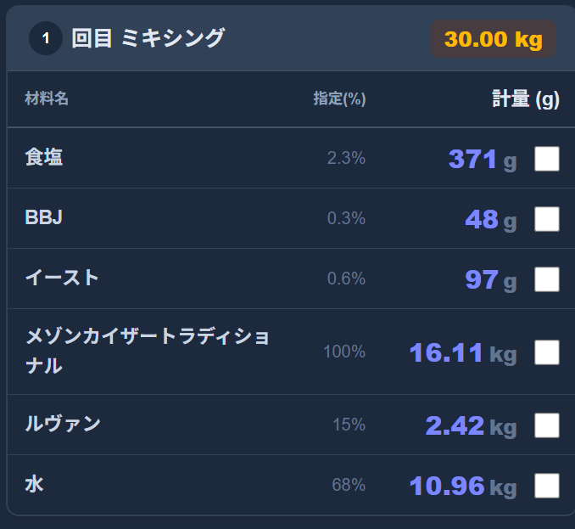
D00１ バゲット
①回目
５０Kg
▲
▼
D00１ バゲット
②回目
２４Kg
▲
▼
D00２ チャバタ
①回目
５０Kg
▲
▼
D00２ チャバタ
②回目
２２Kg
▲
▼
D00３ アングレディオン
①回目
１８Kg
▲
▼

